Slide 1
ポリゴンメッシュ (2) - 変形と簡略化-
東京大学 精密工学専攻 大竹豊
資料および授業の情報は :
http://www.den.t.u-tokyo.ac.jp/ohtake/GeomPro/

Slide 2
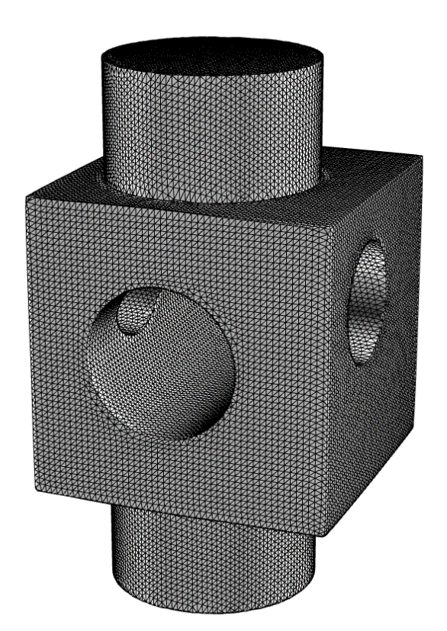
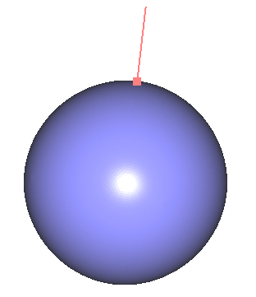
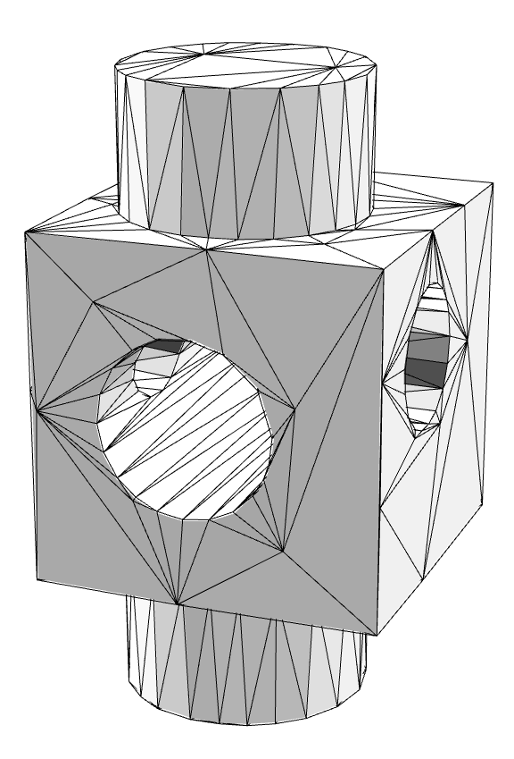
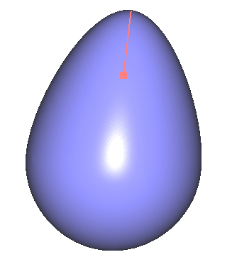
今回の授業の目的
ポリゴンメッシュに関して以下を学ぶ
頂点を移動することによる形の変形
三角形の数を減らすことによる簡略化

Slide 3
話の流れ
変形
モーフィング
簡略化

Slide 4
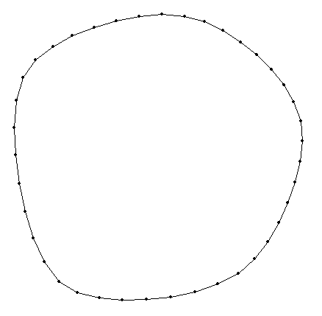
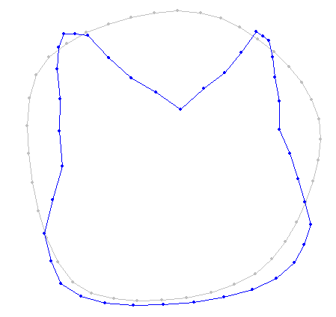
メッシュの変形とは？
頂点を動かすことにより実現される
頂点移動
変形

Slide 5
変形方法の分類
表面形状を直接変形する方法
考え方のみ説明します
表面形状と関係なく空間を変形する方法
簡単なものについてプログラミングをしてみます

Slide 6
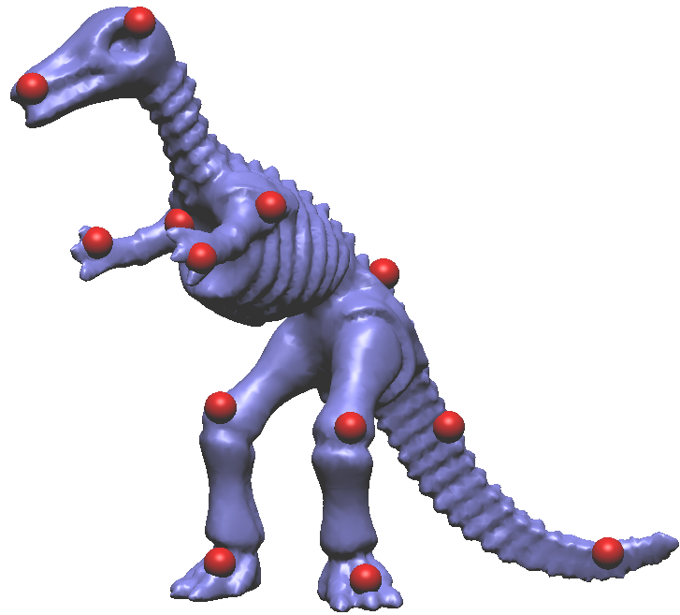
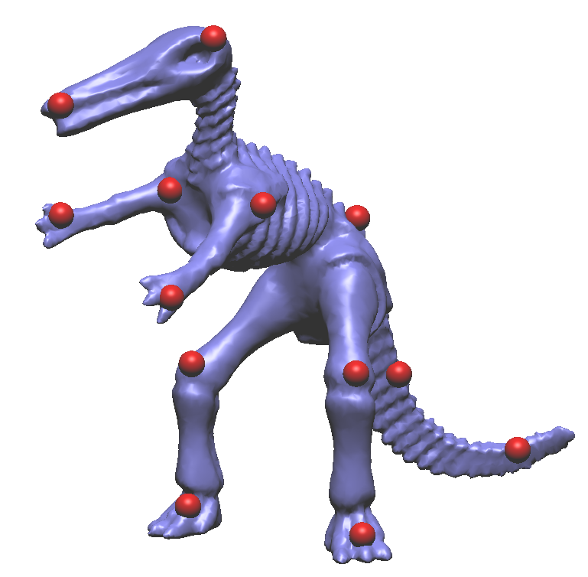
曲面を直接変形する手法
形がなるべく変わらないように、 ユーザが指定した制御点の移動を反映する
変形

Slide 7
最も単純な変形手法
ラプラシアンを曲面の局所的な形状として 変形の前後でなるべく同じになるようにする
ラプラシアン:
局所的な凹凸情報
制御点 (頂点の部分集合)

Slide 8
変形後の頂点の位置の計算
移動後の位置 {x_{i}} についての連立方程式を解く
ラプラシアンの保存について (9つ)
7
8
1
6
3
9
2
制御点の位置について (2つ)
5
4
ポアソン方程式を離散的に解いている

Slide 9
連立方程式の解き方
正規方程式 にて最小二乗解を求める
各座標 x, y, z について個別に3回解く
以下の最小化問題を解くことにあたる

Slide 10
線形方程式の解き方
直接法により疎な連立方程式を解く
制御点の移動毎に方程式を解く必要あり
方程式の右辺だけが変わる (行列は同じ)
行列が対称かつ正定なのでコレスキー分解が可能
TAUCS 2.2 : A Library of Sparse Linear Solvers を利用
行列生成 + 分解 : 2.8 秒
後退代入×3 : 0.18 秒
頂点数 : 25千

Slide 11
アフィン変換を考慮
ラプラシアンを拡大・回転しておくと 以下のようなことも可能

Slide 12
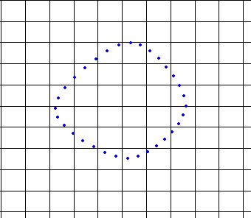
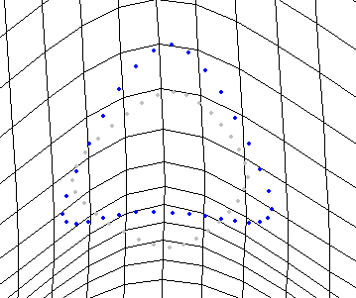
空間変形による変形方法
空間を歪めることにより， 結果として空間に存在する頂点が移動する
元の頂点と空間
変形後の頂点と空間

Slide 13
空間変形の関数
入力 : 変形前の頂点の位置
出力 : 変形後の頂点の位置

Slide 14
単純な変換の例
平行移動
回転移動

Slide 15
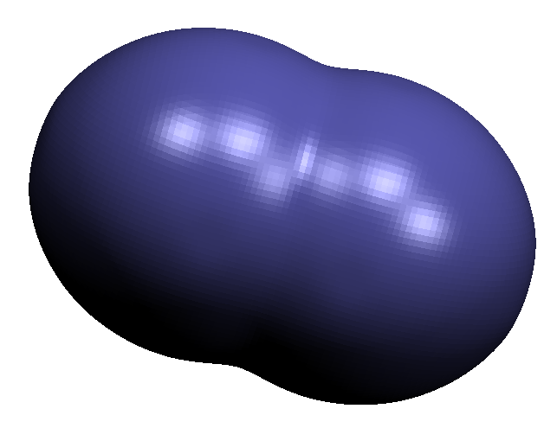
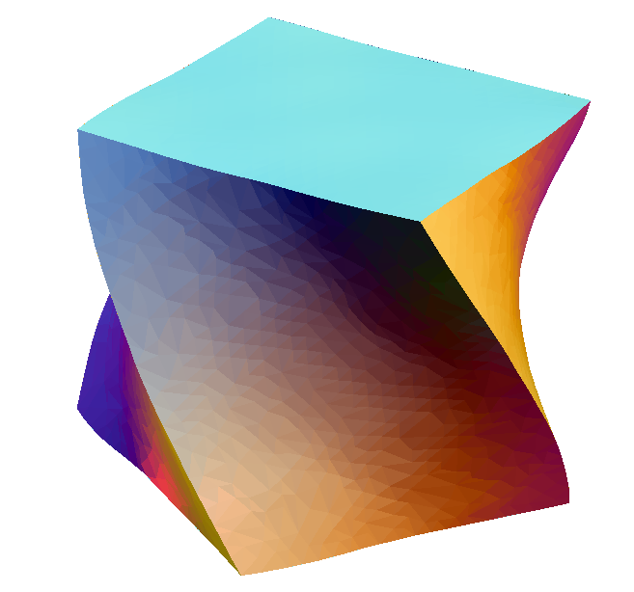
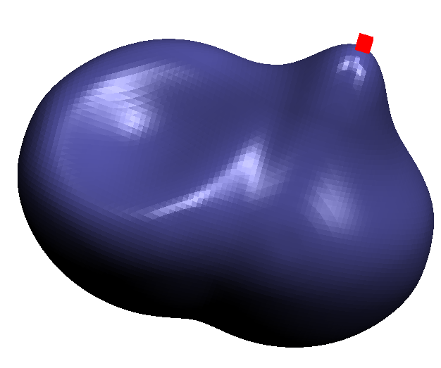
単純な空間変形
回転変換や平行移動を 空間の位置によって変える
回転角を増やす
局所的に 平行移動する
ねじり変形
つまみ変形

Slide 16
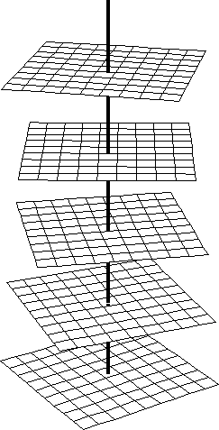
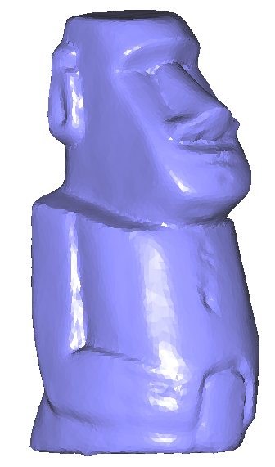
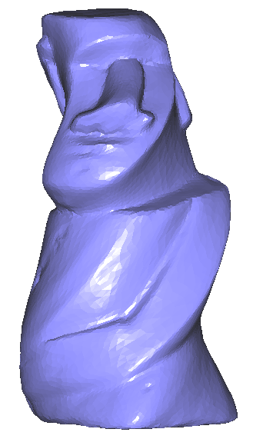
ねじり変形の詳細

Slide 17
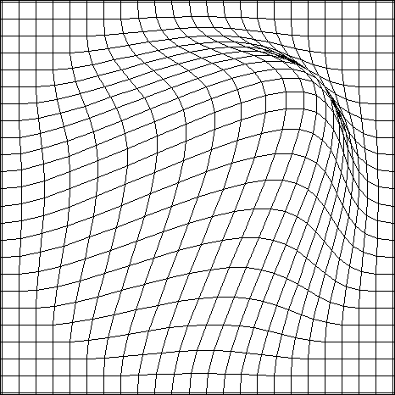
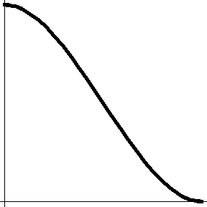
つまみ変形の詳細
2次元の場合
移動ベクトル
影響半径
影響の強さ
変形中心

Slide 18
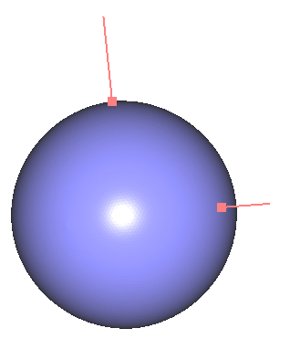
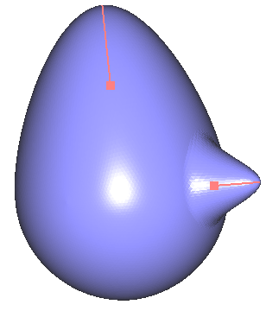
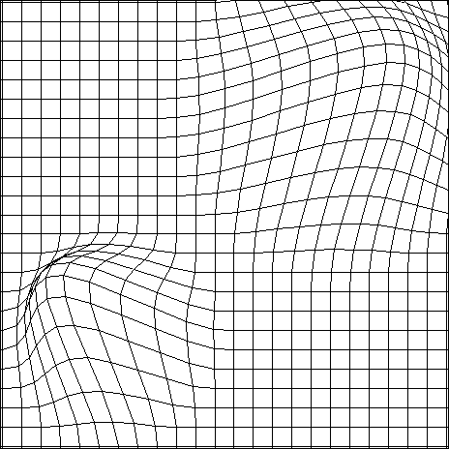
複数でつまむ
すべてのつまみ変形を足す

Slide 19
変形のためのデータ
変形の関数
//変形ベクトルの数
#define N 2
//変形ベクトル
float t[N][3] = {{0,0,0.75}, {0.5,0,0} };
//変形領域の中心の座標
float c[N][3] = { {0,0,1}, {1,0,0} };
//変形領域の半径
float r[N] = {1.5, 0.4};
float (*ver0)[3] ; //変形前の頂点
float (*ver)[3]; //変形後の頂点
void deform(){
for(int i=0; i<verN; i++){
float s[3] = {0,0,0};
for(int j=0; j<N; j++){
// ここを埋める
}
}
ver[i][0] = ver0[i][0] + s[0];
ver[i][1] = ver0[i][1] + s[1];
ver[i][2] = ver0[i][2] + s[2];
}

Slide 20
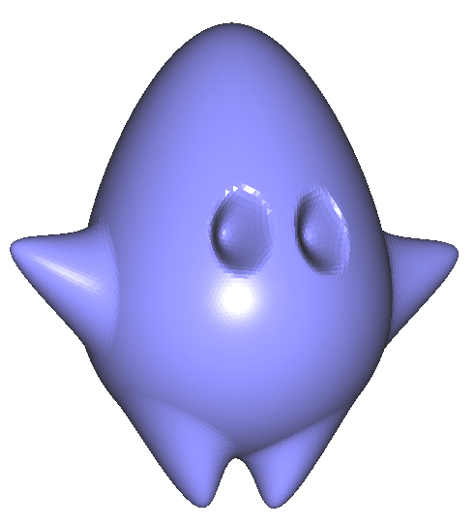
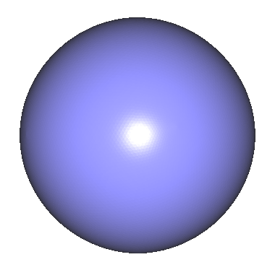
課題 1
prog3-2 を使う
変形の関数 “deform” を完成させよ
‘d’ キーを押すと変形後が表示される
‘o’ キーを押すと変形前が表示される
変形後に口と鼻が付くように 変形のデータ変更せよ

Slide 21
話の流れ
変形
モーフィング
簡略化

Slide 22
メッシュモーフィング
2つのメッシュを時間軸において補間する
モーフィング前の メッシュ
モーフィング後の メッシュ
0
0.25
0.5
0.75
1
時間

Slide 23
単純なモーフィング法
対応するメッシュの頂点を直線的に移動する
三角形は同じであると仮定する
t
1-t

Slide 24
プログラム
float (*ver0)[3] ; //モーフィング前のメッシュ
float (*ver1)[3]; //モーフィング後のメッシュ
float (*ver)[3]; //移動中のメッシュ
アニメーションの仕組み
void morphing(float t){
}
時間 t を増やす/減らす
全ての頂点に関して
を計算する
頂点位置の変更
繰り返す
メッシュのレンダリング

Slide 25
課題 2
prog3-3 を使う
モーフィングの関数 “morphing” を完成させよ
#define されている値 NUM_FRAME は t が 0～1 に変わる間に何コマに分けるかを表す． この値を変更するとどうなるか観察せよ．
時間 t の変化の範囲を -1 ～ 2 に変更すると どのように変わるか観察せよ

Slide 26
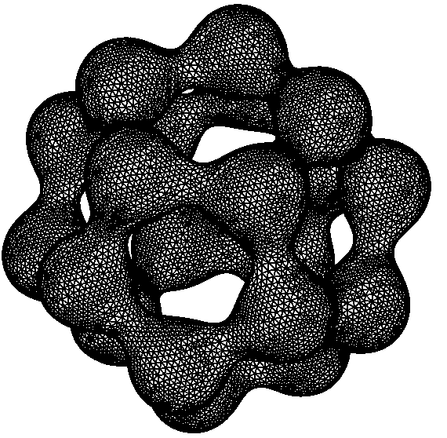
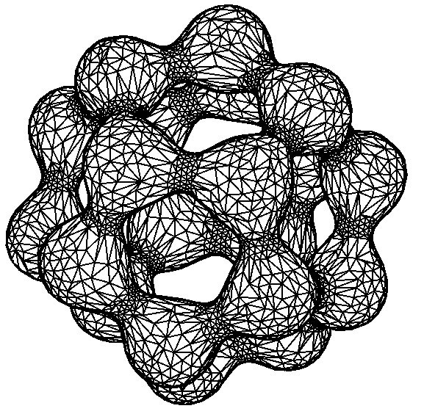
メッシュ簡略化
なるべく形が変わらないように、 メッシュの三角形の数を減らす
約4分の1の三角形数

Slide 27
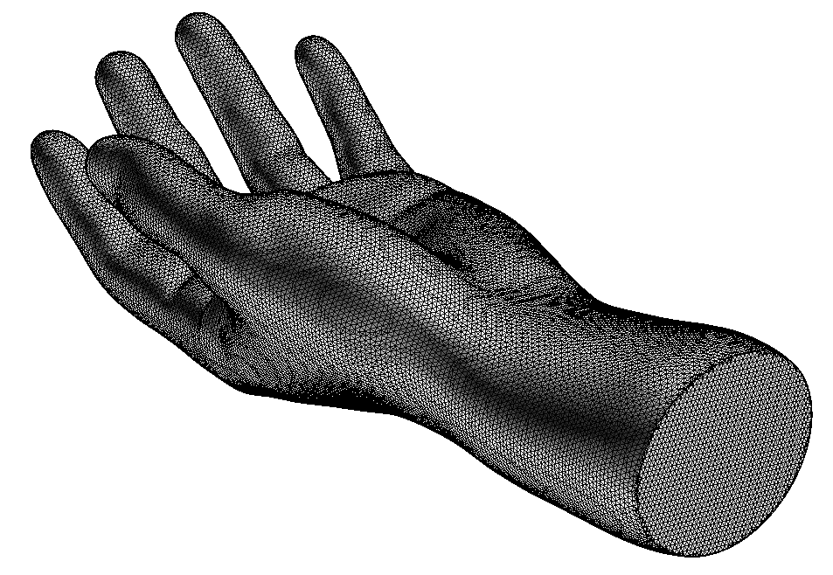
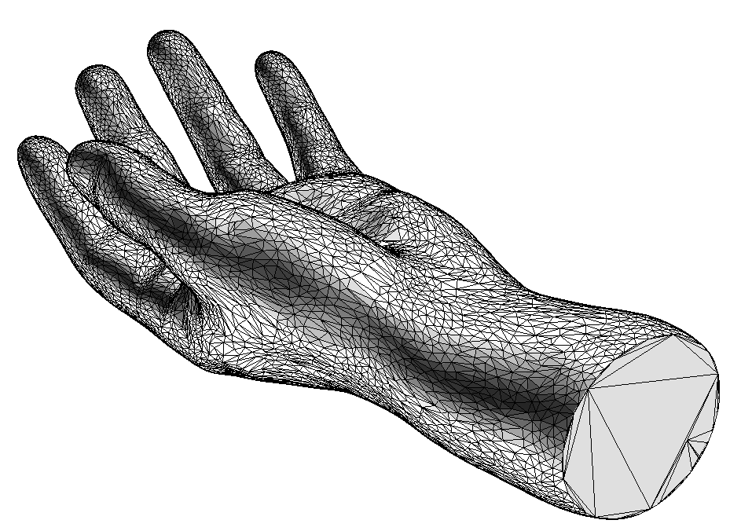
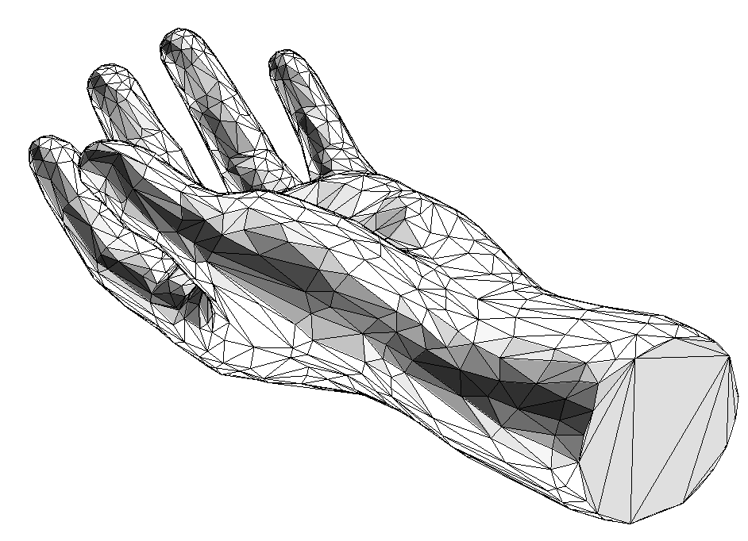
最も良く用いられる手法 (Garland-Heckbert 法, 1997)
辺を潰すことを繰り返していく
辺を潰す (頂点が1個、三角形2個 が消える)
繰り返し数

Slide 28
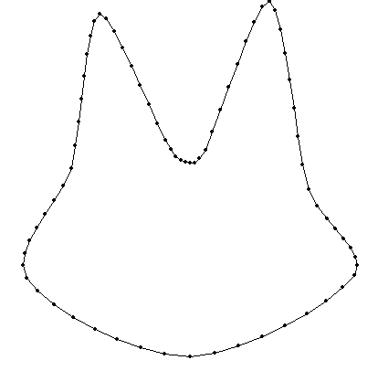
単純な手法
格子を使って、頂点をまとめる
単位格子 (セル) に入っている複数の頂点を ひとつの頂点へまとめる
一つに まとめる

Slide 29
計算方法
各三角形 (A,B,C) において以下を行う
関数 cellVertexID(A) の返り値を A’ へ代入
関数 cellVertexID(B) の返り値を B’ へ代入
関数 cellVertexID(C) の返り値を C’ へ代入
もし A’≠ B’ かつ B’≠ C’ かつ C’≠ A’ ならば 三角形 (A’,B’,C’) を簡略化メッシュへ追加する
関数 cellVertexID(v) :
頂点 v を含むセル C を見つける
もしセル C に簡略化後の頂点が未割当なら 簡略化後のメッシュへ 頂点 v を追加する セル C へ 頂点 v を割り当てる
セル C に割り当てられている頂点を返す
サブ関数

Slide 30
データ
簡略化をする前のデータの初期化
//セルとその数
#deinfe CELLN 50
int cell[CELLN][CELLN][CELLN]
//簡略化前のメッシュ
int ver0N;
float (*ver0)[3] ;
int tri0N;
int (*tri0)[3];
//簡略化後のメッシュ
int verN;
float (*ver)[3] ;
int triN;
int (*tri)[3];
verN = 0;
triN = 0;
for(int i=0; i<CELLN; i++)
for(int j=0; j<CELLN; j++)
for(int k=0; k<CELLN; k++)
cell[i][j][k] = -1;
簡略化の処理
for(int i=0; i<tri0N; i++){
int* t0 = tri0[i];
int a = cellVertexID( t0[0] );
int b = cellVertexID( t0[1] );
int c = cellVertexID( t0[2] );
if(a != b && b != c && c != a)
addTriangle(a, b, c );
}
次
ページ

Slide 31
サブ関数
int cellVertex(int id){ float* p = ver0[id];
//p を含むセルの番地を計算する
//格子全体の大きさは [-1,1]³
int cx = (int)(CELL*(p[0] + 1.0f)/2.0f);
int cy = (int)(CELL*(p[1] + 1.0f)/2.0f);
int cz = (int)(CELL*(p[2] + 1.0f)/2.0f);
if(cells[cz][cy][cx] < 0){ cells[cz][cy][cx] = numVertices; addVertex( p );
}
return cells[cz][cy][cx];
}
void addTriangle(int a, int b, int c){
}
課題 : 三角形 (a,b,c) を 簡略化後の三角形 tri へ追加
void addVertex(float p[3]){
}
課題 : 頂点 p を 簡略化後の頂点 ver へ追加

Slide 32
課題 3
prog3-4 を使う
簡略化後の頂点・三角形を 追加する関数を完成させよ
‘s’ キーで簡略化後のメッシュが表示される
‘o’ キーで簡略化前のメッシュが表示される
現在の簡略化の計算法においては、各セルに含まれる頂点群のうちで番号が最初のものが簡略化後の頂点になる．改良して、簡略化後の頂点が各セルに含まれる頂点群の平均になるようにせよ．
必要な変数は追加してよい

